Slide 1
Förseningsorsaker senaste tre månaderna 2023-12-01 till 2023-03-01
Sandra Canbacken och Gunnar Enlund
Mars 2024-03-15

Slide 2
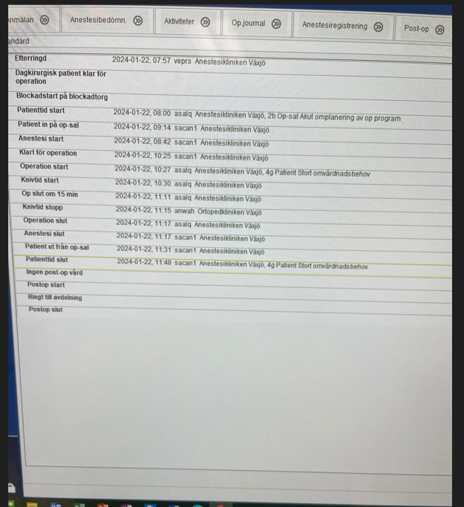

Slide 3
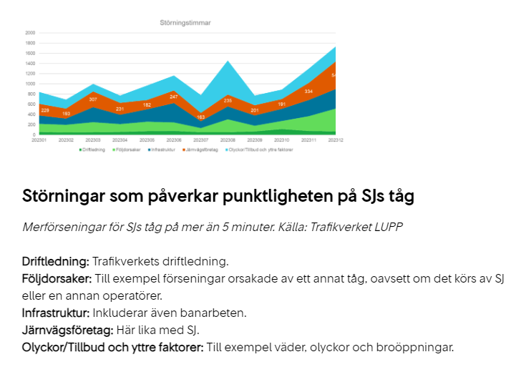

Slide 5
100.410 st op Angiven Planerad Opstarttid Elektiva op

Slide 6
Sista tre månaderna…. 2023-12-01 – 2024-03-01 59.224 är försenade! 59 % är dubbelt så dåligt som SJ!

Slide 7
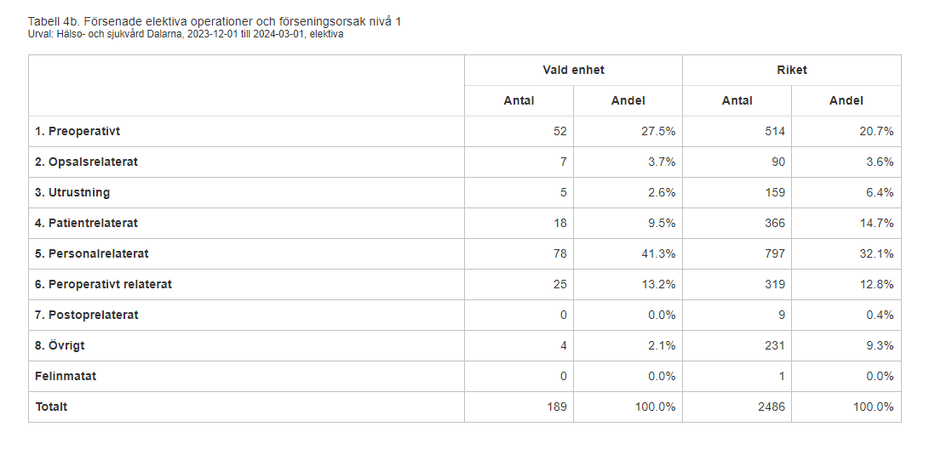
Orsaker till försening angiven i 2.384 fall Detta är bara 4,2 % av de som var försenade - Har vi ingen nytta av detta?

Slide 8
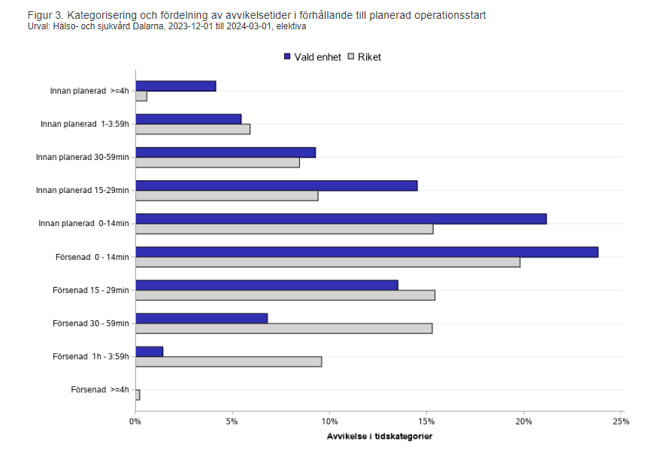
40.668 Dessa 4

Slide 9
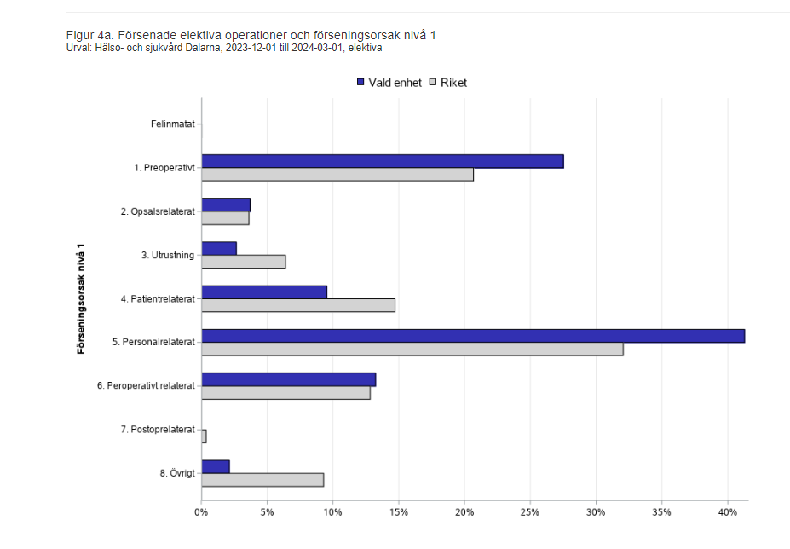

Slide 10
5. Personalrelaterat (32,1 % - 797 st)

Slide 11
1. Preoperativt (20,7 % - 514 st)

Slide 12
6. Peroperativt (12,8 % - 319 st)

Slide 13
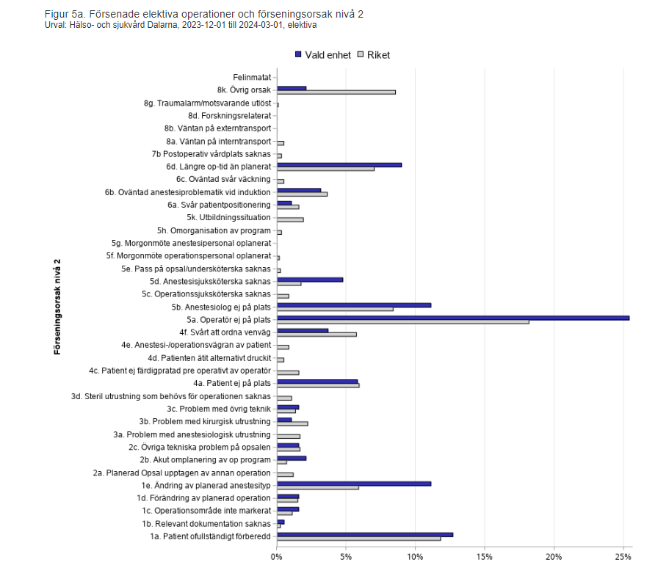
Har vi någon nytta av detta?
Kan vi få mera nytta av detta?
Ska vi sluta med förseningsorsaker?

Slide 15
SPOR styrelse 2024-03-24 Info 2+24-03-08

